Slide 1
Project beveiligde pasjes
Jeroen Weener, Joël Ledelay, Dennis Cai, Jetse Schoffelmeer Jan-willem Nijhuis, Menno Schober

Slide 2
Project
Het idee
Project eisen
Additionele eisen
Beveiliging
De problemen
Eerste systeem
Uiteindelijk systeem

Slide 3
Het idee
Een beveiligd pasjes-systeem voor een hotel, met verschillende lagen van autoriteit.

Slide 4
Project eisen
RFID-tags kunnen uitlezen
Het ID van een RFID-tag beveiligd naar een computer kunnen versturen
ID van een RFID-tag kunnen vergelijken met opgeslagen UIDs in een database om te bepalen of deze geautoriseerd is
de UID van een RFID-tag opslaan in of verwijderen uit de database.

Slide 5
Additionele eisen
Meerdere users
Meerdere lagen van autoriteiten
Meerdere kamers
Emergency knop
Een log van wie wanneer een kamer in gaat

Slide 6
Beveiliging
Random key naar arduino
Processed door beide Arduino en Server
Arduino stuurt key terug
Server vergelijkt en bepaald toegang/geen toegang

Slide 7
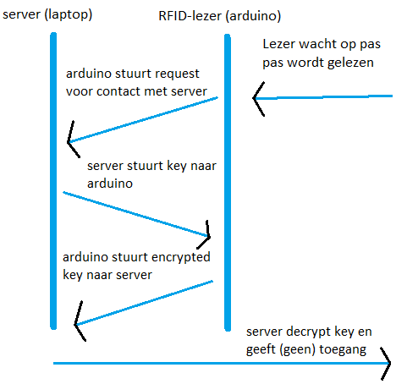
Beveiliging

Slide 8
User interface
Duidelijk
Opties voor:
Toevoegen/verwijderen users
Opvragen data users

Slide 9
Eerste systeem
Kan pasjes toevoegen/deleten aan database
Kan pasjes identificeren en (geen) toegang verlenen
Kan database opvragen

Slide 10
Uiteindelijke system

Slide 12
Problemen
Communicatie tussen Arduino en python

